Slide 1


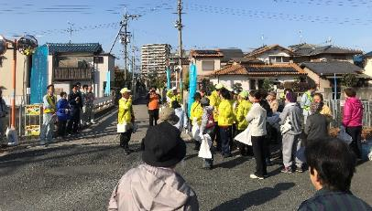
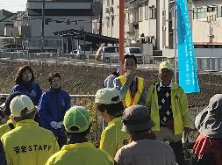
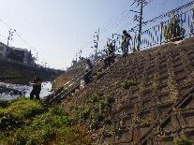
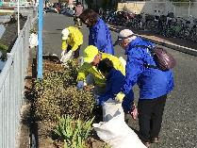
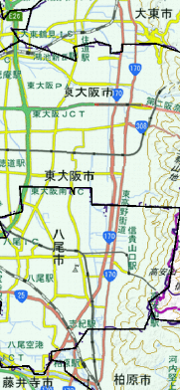
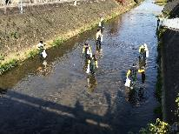
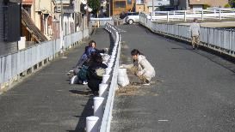
恩智川クリーン・リバープロジェクトだより（2019.11.17）
11/17（日）、八尾市（高安西地区）で美化活動を行いました！
八尾市（高安西地区）では、地域住民による恩智川の美化活動に取り組んでおり、11/17日（日）に高安西小学校区まちづくり協議会、高安西地区福祉委員会主催による恩智川の美化活動を行いました。当日は天候にも恵まれ、約１２０名の地域住民の方々が、河川の清掃や周辺道路の清掃、花壇の手入れなどを行いました。恩智川の美化に向けて、引き続き地域住民や市と連携して取り組んでいきます。
主催者挨拶
注意事項説明（八尾土木）
美化活動の様子
【今回の活動エリア】
花壇の
手入れ
河川と周辺
道路の清掃
恩智川
活動ｴﾘｱ
恩智川クリーン・リバープロジェクトとは
恩智川流域では流域住民、大東市、東大阪市、八尾市、柏原市が連携し、ワークショップを開催して美化活動やぽい捨て防止の啓発を行うなど、ごみの削減に向けた取り組みを進めています。

